Slide 1

SKRB ZA OKOLJE

Slide 2
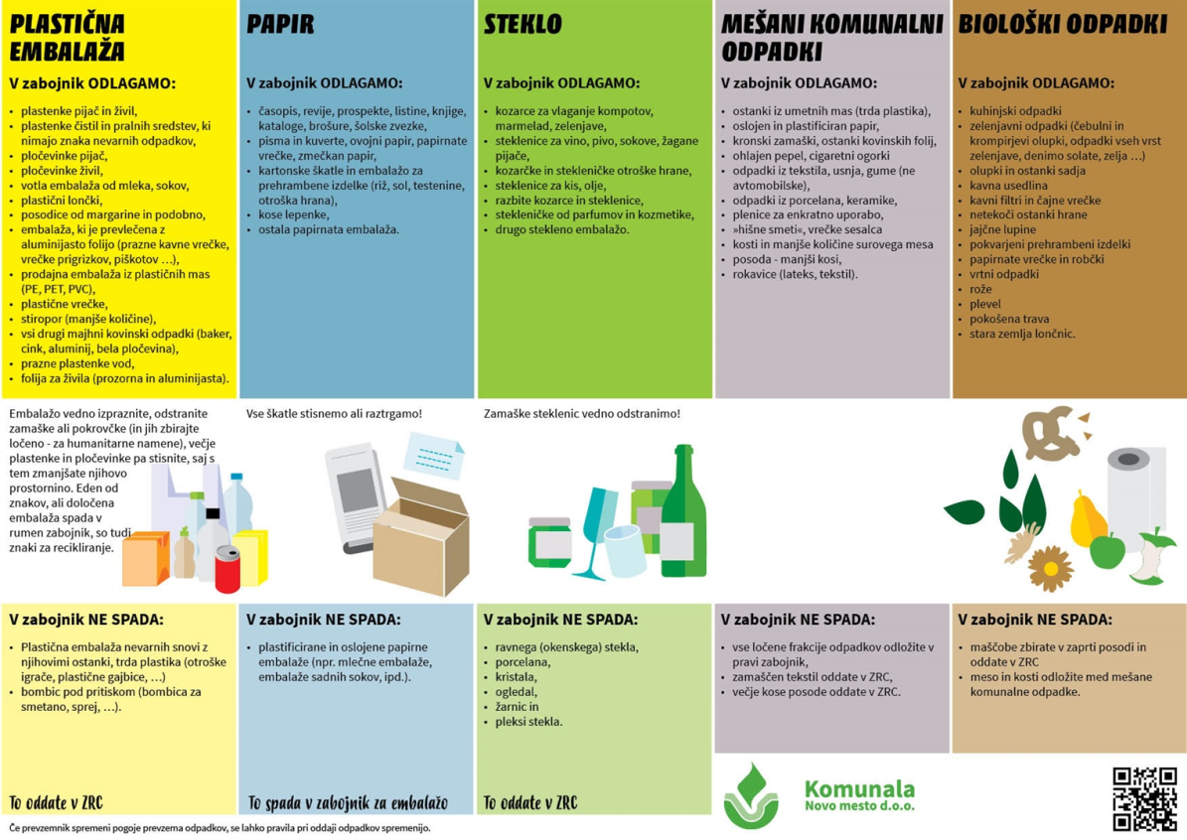
ODPADKI

Slide 3
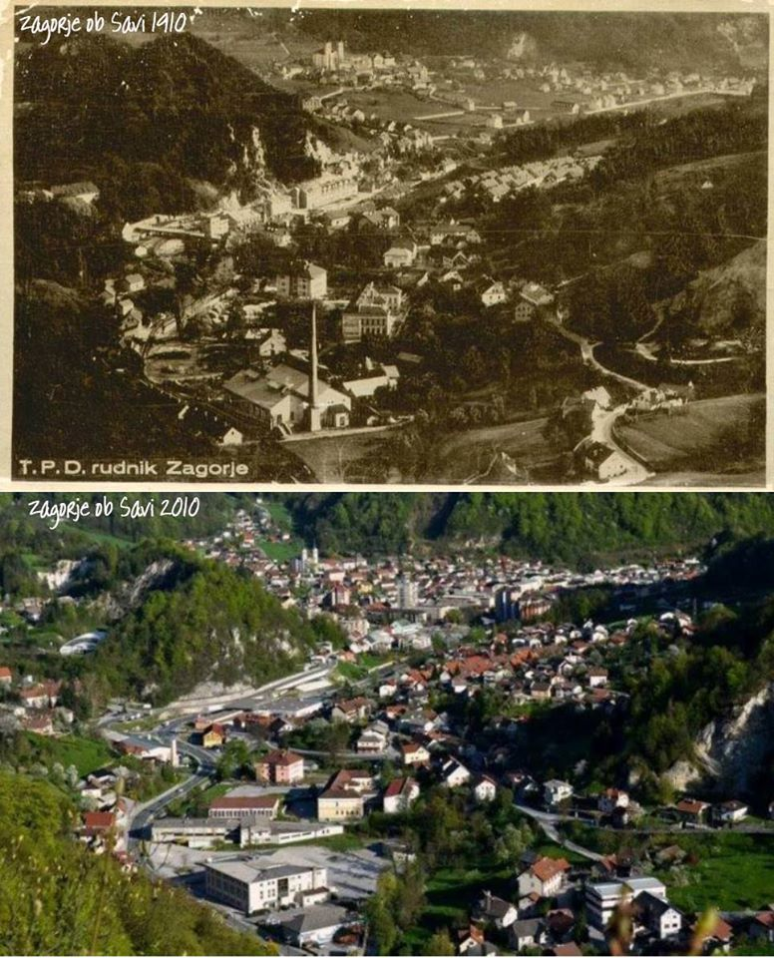
SPREMINJANJE OKOLJA
1910
2010

Slide 4
SPREMINJANJE OKOLJA
Proizvodnja vedno več izdelkov.
Več ljudi = več odpadkov.
Velika ponudba trgovin.
Posegi v okolje: sekanje gozdov, gradnja naselij in avtocest.

Slide 5
ONESNAŽEVANJE VODE, ZRAKA IN TAL
Največji onesnaževalci so tovarne in prevozna sredstva.
Vplivamo tudi na živa bitja.

Slide 6
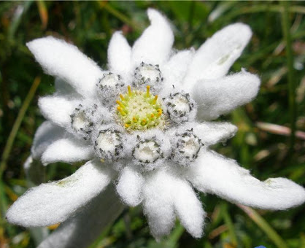
ONESNAŽEVANJE VODE, ZRAKA IN TAL
Ogrožene živali in rastline.
Zanimivost: planika je zavarovana že od leta 1896 in je tako najstarejša zavarovana rastlina v Sloveniji.

Slide 7
KAJ LAHKO NAREDIMO MI?
Ločeno zbiramo odpadke.
Ugasnem luč in zaprem vodo, ko jo ne potrebujem.
Kupim izdelke s čim manj embalaže in z znakom za recikliranje.
Skrbimo za čistočo svoje okolice.
Uporabljamo prevozna sredstva, ki ne onesnažujejo.
…

Slide 8
DELO Z UČBENIKOM
Odpri učbenik na strani 100 in poskušaj odgovoriti na vprašanja. Oglej si fotografiji in preberi besedilo na straneh 100 in 101.
Zdaj pa preberi še strani 102 in 103 (čeprav si nekaj prebral že prejšnji teden).

Slide 9
ZAPIS V ZVEZEK
Naslov: SKRBIMO ZA OKOLJE
Vsaka snov ali predmet, ki ga ne moremo ali ne želimo več uporabiti, je odpadek.
Trudimo se, da ustvarimo čim manj odpadkov in da jih recikliramo.

Slide 10
ZAPIS V ZVEZEK
Za naravo skrbimo tudi tako, da varčujemo z vodo in električno energijo, skrbimo za čistočo svoje okolice in se čim manj vozimo z avtom.

Slide 11
ZAPIS V ZVEZEK
Ljudje smo si z gradnjo cest, tovarn in naselij olajšali življenje. Hkrati pa smo zmanjšali življenjski prostor živalim in rastlinam, ki so prej tam živele.

